Slide 1
Мобильный Интернет в
Санкт-Петербурге:
основные тенденции

Slide 2
TNS в мире
2
Основана в 1960 году
С 2008 - часть WPP/Kantar Research
В 2009 объединение с Research International
15 000 сотрудников в 80 странах
Более 15 секторов специализации, включая медиа
4

Slide 3
Проекты TNS Media Research – единый язык для рекламного рынка
Телевидение
Radio
Index
Потребление
Радио
Интернет
Пресса
5

Slide 4
Структура проекта TNS Web Index
УИ
Контроль данных панельного измерения
Site-centric панель
Основной источник информации о сайтах и их разделах
User-centric панель
Информация о сайтах зоны .com
Более 7 000 панелистов
Общие данные об аудитории Интернета в целом
Телефонный опрос россиян 12+ лет
Счетчик
Техническое обеспечение online панели
Более 12 000 участников панели, российских пользователей 12-54
Длительность нахождения на сайте

Slide 5
Отличие в статистике
 | Счетчик |  | Измерение аудитории
Единица измерения | Уникальные посетители, Россия, 0+ лет |  | Люди, Россия 100 000+, 12-54 лет, Пользование дома и на работе
Частота
Соц-дем профиль

Slide 6
Содержание
Мобильный Интернет в Санкт-Петербурге: основные тенденции
1 Динамика аудитории Интернета
2 Мобильный Интернет в Санкт-Петербурге
|© TNS

Slide 7
Динамика аудитории Интернета

Slide 8
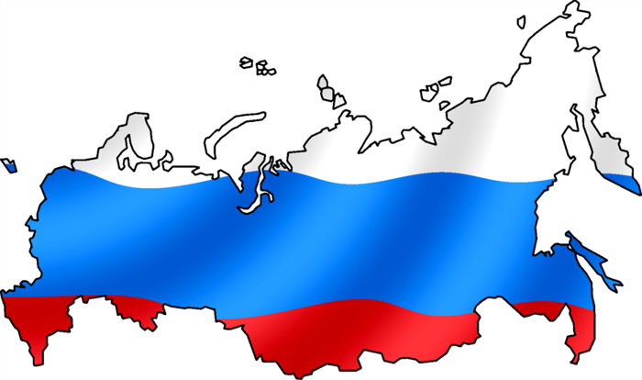
Аудитория Интернета: охват за месяц.
Россия (100 тыс.+)/Города 800 тыс.+
Апрель – июнь 2012 г. Все, старше 12 лет (% от группы)
Москва
Красноярск
Омск
Екатеринбург
Ростов-на-Дону
Новосибирск
Уфа
Санкт-Петербург
Челябинск
Самара
Пермь
Казань
Саратов
Воронеж
Волгоград
Нижний Новгород
64%

Slide 9
Динамика проникновения Интернета. Охват за месяц. Все, старше 18 лет. (% от группы)
Изменение
Сент/Янв 12
Изменение
Сен’12/11
+13%
+6%
+10%
+6%
+7%
+47%
+30%

Slide 10
Аудитория Интернета в возрастных
группах (% от целевой группы). Май 2012 г.
Города 100k+
Города 100k-
Санкт-Петербург
18-24
96%
84%
98%
25-34
91%
72%
97%
35-54
67%
43%
76%
55+
19%
8%
25%
Источник: УИ TNS Web Index, ФОМ, Россия, май 2012, Monthly Reach, 18+ лет, % от возрастной группы

Slide 11
Количество точек доступа
24% пользователей выходят в Интернет с 3+ устройств
Этот показатель растет на 35% в год
Источник: TNS Web Index, Россия 100k+, август 2008-2012, 12+ лет, аудитория за месяц, среднегодовой прирост

Slide 12
Частота пользования Интернетом за неделю.
Санкт-Петербург. Март 2009/2010/2011/2012г.
+107% за 3 года
Выходят в Интернет 5-7 дней в неделю

Slide 13
Мобильный Интернет в Санкт-Петербурге

Slide 14
Аудитория мобильного Интернета за месяц.
Россия (100 тыс.+)/Города 800 тыс.+
Апрель – июнь 2012г. Все, старше 12 лет (% от группы)
Москва
Уфа
Пермь
Екатеринбург
Ростов-на-Дону
Самара
Омск
Саратов
Санкт-Петербург
Красноярск
Казань
Нижний Новгород
Новосибирск
Воронеж
Челябинск
Волгоград
25%

Slide 15
Проникновение мобильного Интернета в возрастных группах. Санкт-Петербург. Март 2012 г. Охват за месяц (% от целевой группы)
Доля пользователей
% изменения за год
56%
+26%
12-24
25-44
34%
+42%
45+
4%
+63%
Источник: УИ TNS Web Index, Санкт-Петербург, Март 2012г. Monthly Reach, 12+ лет, % от возрастной группы

Slide 16
Динамика аудитории медиа. ТВ/Интернет/мобильный Интернет.
Россия (100 000+). Март 2012 г. Будние дни

Slide 17
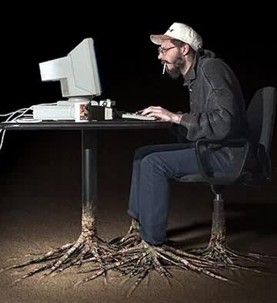
Проникновение мобильного Интернета в зависимости от стажа пользования Интернетом. Санкт-Петербург. Все, старше 12 лет, Май 2012 г.
11%
30%
40%
Менее 3 лет
3-5 лет
Более 5 лет
Источник: УИ TNS Web Index, Санкт-Петербург. Май 2012, % от стажа пользования Интернета, 12+ лет

Slide 18
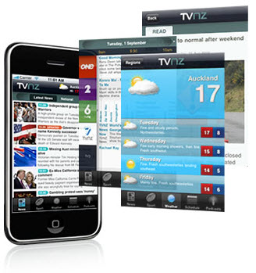
Частота использования мобильного Интернета среди пользователей за месяц. Санкт-Петербург. Март 2012/2011 г. Все, старше 12 лет
Прирост количества
пользователей за год
+84%
+35%
+4%

Slide 19
Время, проведенное в Интернете в среднем за день. Россия 100 000+. Все от 12 до 45 лет
До 15 минут | 18%
15-30 минут | 24%
Полчаса-час | 22%

Slide 20
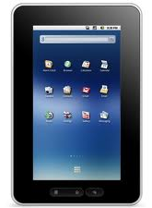
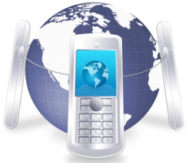
Структура пользователей мобильного Интернета:
мобильный телефон, смартфон, планшет.
Санкт-Петербург. Все, старше 12 лет. Май 2012 г.
TNS. УИ Web Index, Санкт-Петербург, Май 2012г. 12+

Slide 21
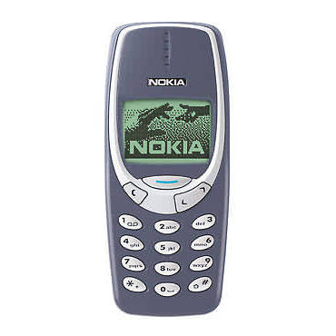
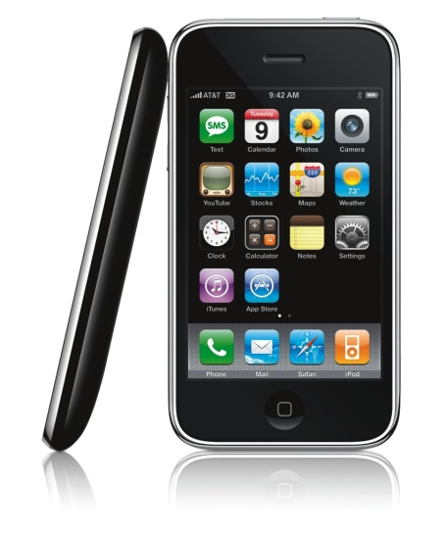
Структура пользователей мобильного Интернета:
мобильный телефон, смартфон, планшет.
Санкт-Петербург. Все, старше 12 лет. Май 2012 г.
Используют мобильный Интернет хотя бы раз месяц*…
43%
51%
15%
TNS. УИ Web Index, Санкт-Петербург, май 2012г. 12+
*среди пользователей мобильного Интернета

Slide 22
Откуда выходят в мобильный Интернет?
Санкт-Петербург. Все, старше 12 лет. Май 2012 г.
(% среди пользователей мобильным Интернетом)
TNS. УИ Web Index, Санкт-Петербург, май 2012г. 12+
*среди пользователей мобильного Интернета

Slide 23
Топ-15 тематических групп сайтов. Санкт-Петербург. Май 2012г. Все, от 12 до 54 лет
Источник: Web Index Index, Санкт-Петербург, Май 2012. reach, average reach %
Notes:
Наибольшее количество пользователей собирают порталы, поисковики, соц сети и почтовые сервисы.
Данные группы ресурсов обладают максимальной долей лояльных пользователей.
Видеоресурсы посещают более половины россиян 12-54 за месяц, 11% - за сутки.

Slide 24
Топ-15 тематических групп сайтов. Санкт-Петербург. Март 2012г. Все, от 12 до 54 лет
Источник: Web Index Index, Санкт-Петербург, март 2012. reach, average reach %
Notes:
Наибольшее количество пользователей собирают порталы, поисковики, соц сети и почтовые сервисы.
Данные группы ресурсов обладают максимальной долей лояльных пользователей.
Видеоресурсы посещают более половины россиян 12-54 за месяц, 11% - за сутки.

Slide 25
Что делают в мобильном Интернете?
Россия 100 000+. Все от 12 до 45 лет
Соцсети 69%
Поиск 67%
Мессенджеры 65%
Погода 55%
Новости 52%
Notes:
Недельная аудитория групп и ресурсов от недельной аудитории мобильного интернета

Slide 26
Итоги
Рост аудитории Интернета за счет старших возрастных групп
Увеличение активности использования Интернета
Рост мобильного интернета
Ключевая группа среди пользователей мобильным Интернетом – молодые люди до 34 лет
Большинство пользователей мобильным Интернетом выходят в Сеть в общественных местах, используют социальные сети, поиск, мессенджеры

Slide 27
Контакты
Санкт-Петербург, ул. Рентгена, д.4 тел. (+7 812) 495-62-48
Екатерина Кузнецова,
Руководитель группы клиентской поддержки медиа-проектов TNS
ekaterina.kuznetsova@tns-global.spb.ru
12

